Slide 1
C
O
M
U
N
I
C
A
C
I
O
N
Y
M
E
D
I
O
S

Slide 2
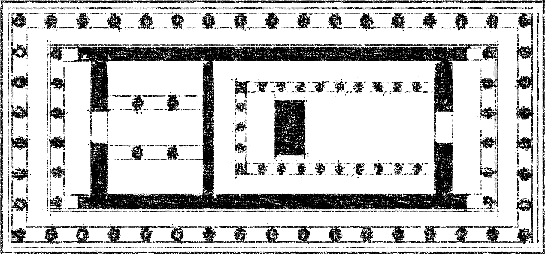
T
E
O
R
I
A
Y
H
I
S
T
O
R
I
A

Slide 3
D
I
S
E
Ñ
O
C
O
N
S
T
R
U
C
T
I
V
O

Slide 4
D
I
S
E
Ñ
O
A
R
Q
U
I
T
E
C
T
O
N
I
C
O

Slide 5
D
I
S
E
Ñ
O
U
R
B
A
N
O

Slide 6
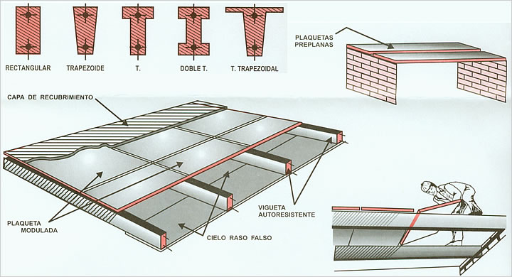
Las losas de entrepiso se consideran como uno de los elementos más delicados en la construcción de vivienda, ya que una colocación incorrecta del acero de refuerzo puede llevarla al colapso sin necesidad de que sobrevenga un sismo.
En esta guía le vamos a indicar los pasos y procedimientos que debe realizar en el proceso constructivo de las losas de entrepiso hasta su correcta terminación.
Recuerde que siempre debe contar con la ayuda de los planos estructurales de la losa para realizarla, siguiendo las indicaciones y las especificaciones que da el calculista
son los elementos de base de la construccion portante del edificio. Por su carcter ellos deben cumplir con muchas funciones y respectivamente tener las caractersticas necesarias, inclusivamente:
•Capacidad portante
•Solidez
•Capacidad de aislamiento actico
•Capacidad de termo aislamiento
•Resistencia al fuego
•Resistenciaa las sacudidas si­smicas, etc.
En el sistema de construccion del edificio, las placas de entrepiso deben formar un disco duro, que unifica la construccion del edificio, lo que influye directamente la funcion portante. El espesor y la dureza de este disco son determinadas, ante todo por los tramos, debido a los cuales se determina el espesor de la placa. Si crece el espesor de la placa de entrepiso, crece tambien su peso, y frecuentemente sucede que el peso de la placa de entrepiso constituye la mayor parte del peso total de la construccion.
El proceso constructivo de la losa
PUESTO DE TRABAJO:
Herramientas: Serrucho, escuadra, martillo, marco de sierra con segueta, gancho para amarrar el acero (bichiroque), pala, pica, palustre, boquillera, grifa (perro), flexómetro, hilo, lápiz.
- Equipo: Mezcladora, andamio, escalera, baldes, banco para figurar el acero, carretilla.
- Materiales: Madera, (tablas, largueros, tacos), clavos de 3″,2″,21/2, acero de refuerzo , tuberías PVC sanitaria y eléctrica, alambre cocido No. 18, cemento, arena, triturado, agua, impermeabilizante.
ARMAR ENCOFRADO:
El encofrado: Es la estructura temporal que sirve para darle al concreto la forma definitiva. Su función principal es ofrecer la posibilidad de que el acero de refuerzo sea colocado en el sitio correcto, darle al concreto la forma y servirle de apoyo hasta que endurezca, está constituido por el molde y los puntales(tacos), que pueden ser metálicos o de madera.
Condiciones generales de los encofrados
- Los encofrados metálicos presentan un desgaste mínimo con un manejo adecuado. Se deben limpiar bien luego de usarlos, e impregnarlos con un producto desmoldante comercial: aceite, petróleo ó , ACPM con parafina al 50%, dependiendo del acabado que se quiera lograr.
- Se debe evitar la oxidación protegiéndolos periódicamente con pintura anticorrosiva, sobre todo si va a estar mucho tiempo a la intemperie.
- Debe protegérsele también de los rayos del sol y de la lluvia.
- Se debe almacenar en sitios cubiertos y secos, debidamente codificados, colocado verticalmente o ligeramente inclinado cuando se recuesten sobre un muro y levantados del piso sobre zancos o estibas.
- Las piezas o componentes defectuosos se deben reparar o reemplazar debida y oportunamente.
- Los tableros de madera: Se deben limpiar retirando el concreto adherido inmediatamente después del desencofrado, con agua a presión y cepillo de cerdas plásticas blandas.
- Se deben retirar.todos los dispositivos flojos, las varillas de amarre, clavos, tornillos, residuos de lechada o polvo.
- Una vez usados se deben limpiar y retirar clavos, tornillos, pasadores, abrazaderas, alambres, etc. sobrantes y reemplazar las piezas defectuosas o faltantes.
- Se debe controlar el uso excesivo de martillo metálico durante el vaciado y el desencofrado pues el golpearlos con esta herramienta los deteriora.
- No deben almacenarse a la intemperie al sol y al agua, porque se tuercen y se deteriora su superficie.
- No debe abusarse del uso de clavos y tornillos pues se debilita la madera al desflecar las fibras.
- Se deben pintar periódicamente con pinturas resistentes al agua para evitar cambios volumétricos por absorción de agua.
- No deben someterse a cargas y esfuerzos excesivos, ni emplearse para usos diferentes a los previstos, para evitar su deterioro y deformación.
La losa a la cual nos referimos es la aligerada con ladrillos o macizas por ser la más utilizada en las viviendas de 2 pisos, para conocer las condiciones de construcción de losas prefabricadas diríjase a la bibliografía recomendada

